Slide 1
Информационное издание ПОЗИТИВ
Пошехонский
Аграрно-политехнический колледж
Выпуск №11 . апрель 2016 г.

Slide 2
В рамках мероприятий Года российского кино
берет старт видеороликов «У каждого свой город на Земле»
Можно участвовать в номинациях: «Приезжай, не пожалеешь», «Что имеем, то храним», «Мы гордимся тобой, наш земляк дорогой», «Тихая моя Родина», «На моих глазах…».Работы принимаются на сайте администрации города до конца мая.
Туркина И.Ю.
22апреля состоялся конкурс выразительного чтения, посвященный 80-летию Ярославской области. От колледжа принимали участие Смелова Мария, Аржанова Наталья и Голубина Елена. Голубина Елена заняла почетное 3 место .Всего принимало участие больше 40 человек, и тем приятнее такая награда нашей студентки.
Туркина И.Ю.

Slide 3
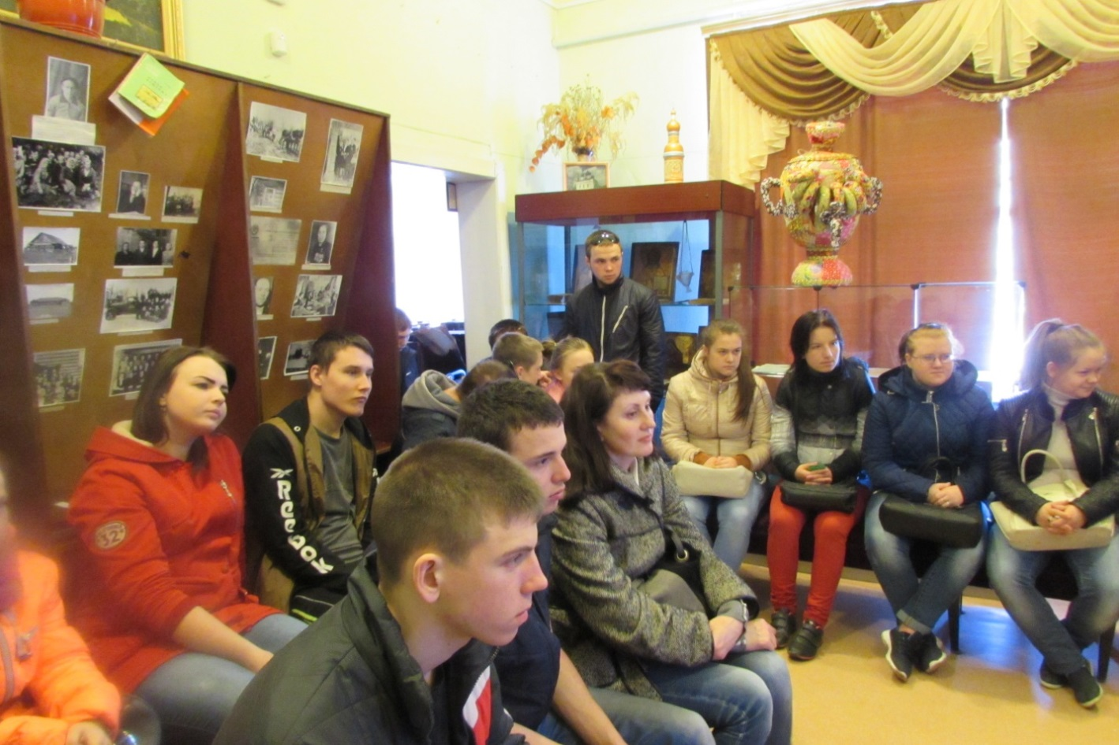
12 апреля студенты колледжа посетили районный музей
где состоялась презентация документальных материалов, посвященных Валентине Николаевне Терешковой. Ребята с удовольствием знакомились с биографией нашей знаменитой соотечественницы.
Царева Т.А.

Slide 4
22 апреля состоялся День призывника.
От колледжа в армию ушел наш выпускник Буланов Никита. Хочется отметить, что для Никиты это осознанный шаг, так как этому предшествовали и получение профессии автомеханика до армии, и огромный ряд спортивных побед. Пожелаем ему и всем нашим молодым пошехонским призывникам удачи .
Чистяков Н.И.
23 апреля подведены итоги месячника по пожарной безопасности. Первое место в номинации «Лучший рисунок» заняла Широканова Юлия, в номинации «Лучшее стихотворение на тему пожарной безопасности»- Куликова Анна,ДО-31
Чистяков Н.И.
29 апреля в Доме культуры пройдет муниципальный этап межрегионального тура Международного конкурса портных – любителей и профессионалов «Серебряная нить-2016». Ряд наших студентов планирует участвовать в этом престижном мероприятии. Пожелаем им успехов!
Семенова Мария

Slide 5
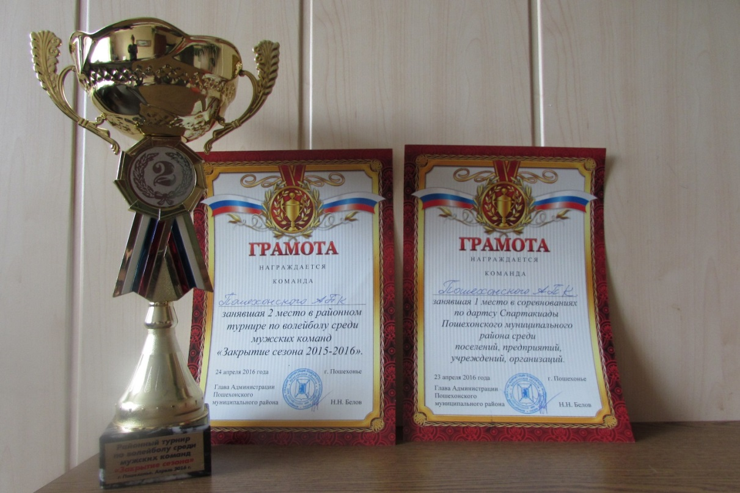
Соревнования по дартсу.
23 апреля состоялись соревнования по дартсу.
Самыми меткими признаны участники нашей команды. В личном зачете Емельянов С.В. занял 2 место, а Яблоков А.А. 3-е. Примечательно, что этот относительно молодой вид спорта каждый год завоевывает все большее число поклонников. И еще об одной победе хочется сказать особо- наша команда заняла почетное второе место среди мужских команд по волейболу «Закрытие сезона 2015-2016»
Выдренко Вячеслав

Slide 6
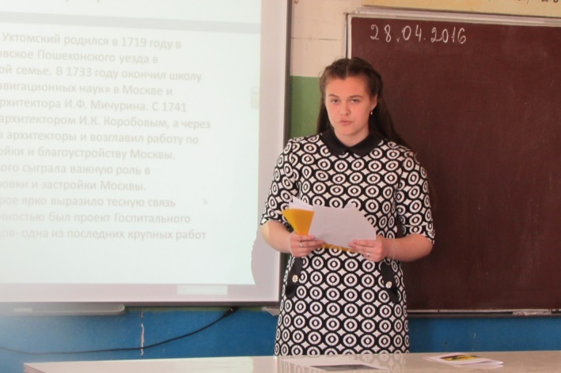
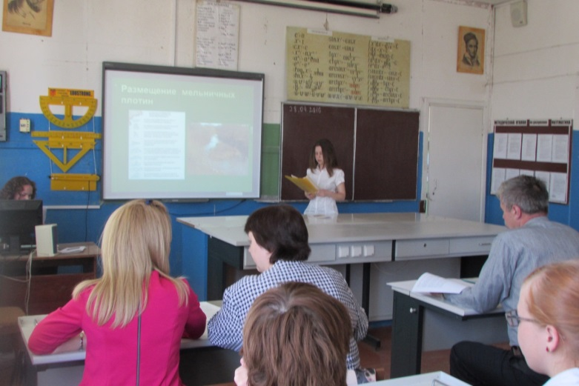
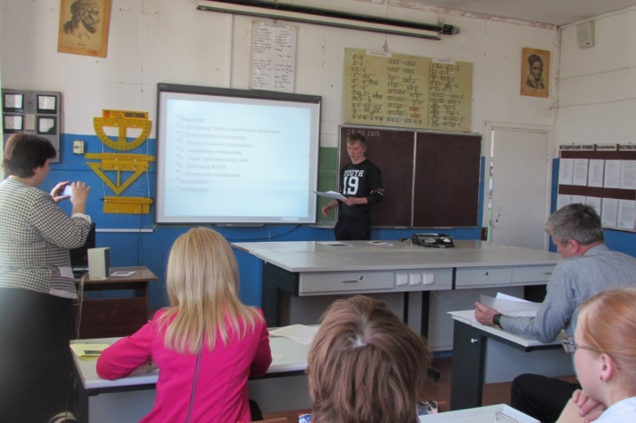
5 научно-практическая конференция
28 апреля состоялась 5 научно-практическая конференция «Научные знания и профессия». Первые места в каждой из двух подгрупп заняли Витушкина Елена и Голубина Елена. Хочется отметить огромное продвижение в плане организации конференции и содержательной стороне докладов. Отдельное спасибо от лица студентов хочется выразить Орловой Е.Ю.
Отрадно, что все участники конференции готовились очень серьезно.
Туркина И.Ю.

Slide 7
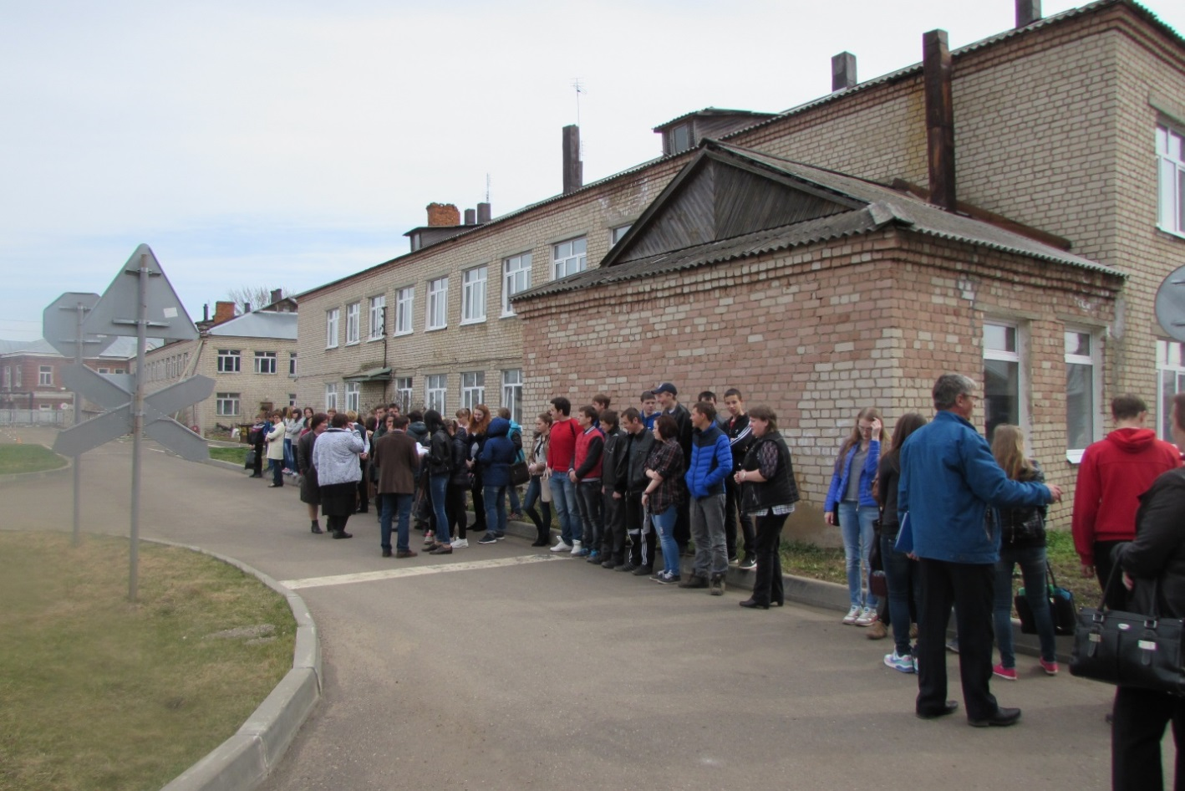
Пожарная тревога
10 апреля состоялась пожарная тревога. Все действия были четко скоординированы и «не погиб» никто. Вовремя были сданы все списки, все запасных входы были вовремя открыты.
Колесин В.В.

Slide 8
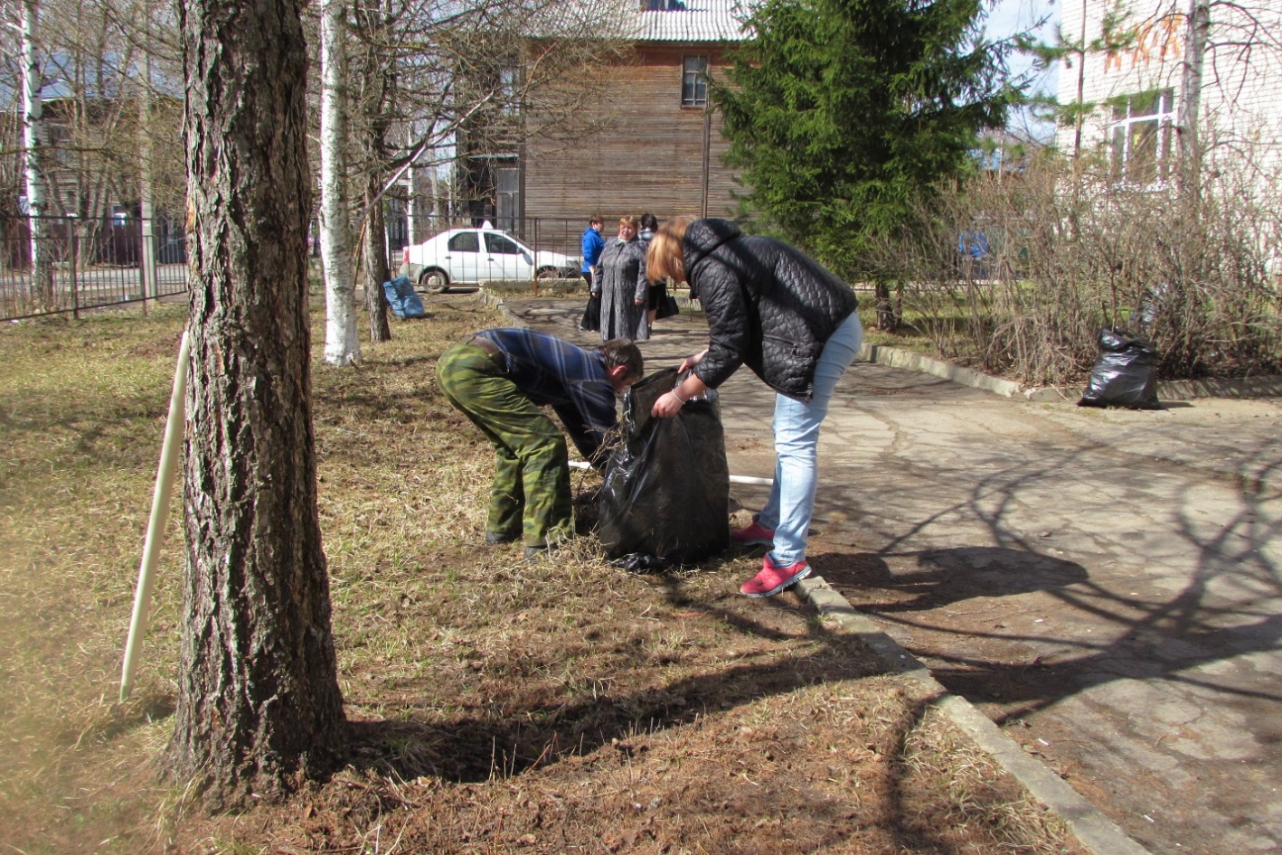
Субботник
В преддверии Пасхи и праздника Первомая студенты колледжа совместно с преподавателями навели идеальный порядок на территории и внутри техникума. Что ни говори, а душа радуется, когда видишь, насколько чище в нашем колледже и в общежитии , чем даже во многих ВУЗах и общежитиях прилегающих к ним. Нет ни окурков, ни надписей, нам действительно есть чем гордиться и будем стараться, чтобы так было и впредь.
Туркина И.Ю.

Slide 9
В заключение знакомим со стихотворением Куликовой Анны(ДО-31), написанной для месячника по пожарной безопасности:
Кажется, все знаем о пожарах,
А случись беда, и знаний нет,
И куда звонить, куда бежать бы,
Когда все вокруг уже в огне?
Нет, теории одной здесь маловато,
Здесь учения серьезные нужны,
И вот Путину письмо пишу бесплатно:
«Пусть нас всех спасать научат жизнь,
Чтобы даже самый маленький ребенок
Четко знал, как действовать в огне,
Чтобы антиогневая оборона
Защищала взрослых и детей».

Slide 10
Главный редактор: Туркина Ирина Юрьевна Дизайнер – верстальщик : Гаркалов Андрей Анатольевич Тираж 200 экземпляров Издательство - Пошехонский аграрно-политехнический колледж © 152850 Ярославская область, г. Пошехонье, ул. Советская, д.25 тел. (факс) (8-48546 ) 2-12-07 e-mail: pshk_dir@mail.ru сайт: http://selhoztehn-posh.edu.yar.ru группа в ВК: https://vk.com/public55880230 Газета очень надеется на плодотворное сотрудничество с каждым из вас и ждет интересных сообщений, стихотворений, прозаических произведений, фотографий, рисунков- всего того, что было бы интересно нам всем.

